Slide 1








TẠI SAO CẦN PHẢI ĂN
PHỐI HỢP NHIỀU LOẠI THỨC ĂN?
TẠI SAO CẦN PHẢI ĂN
PHỐI HỢP NHIỀU LOẠI THỨC ĂN?
KHOA HỌC

Slide 2








Con không thích ăn cá và rau, mà mẹ bắt con ăn..
Có chuyện gì thế An An?

Slide 3
Tại sao
như thế ạ?
Ây da, An An phải ăn đầy đủ hết các loại thức ăn chứ?

Slide 4

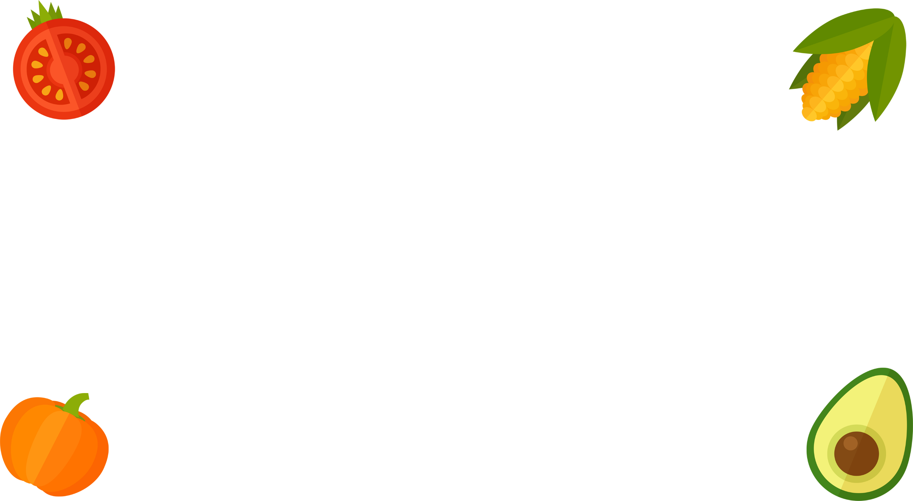
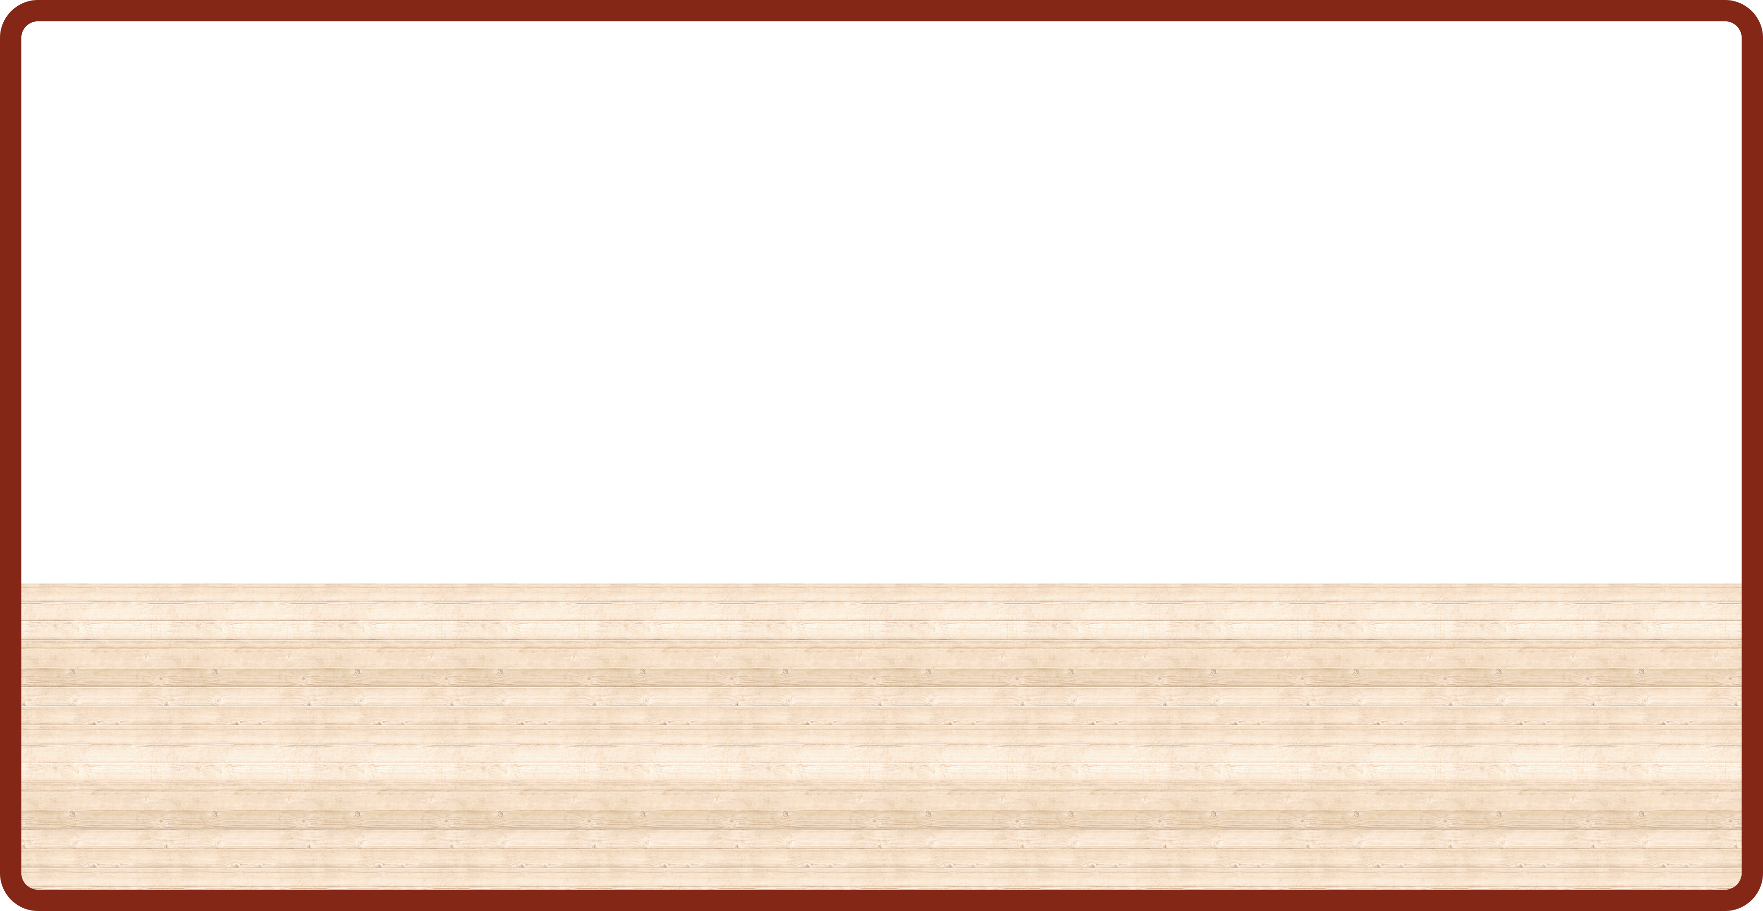

Muốn biết tại sao chúng ta cùng trả lời các câu hỏi sau đây trước nhé!

Slide 5

Chất bột đường có vai trò như thế nào
đối với cơ thể?
Cung cấp năng lượng cần thiết cho mọi hoạt động
và duy trì nhiệt độ cơ thể
A
Giàu năng lượng và giúp cơ thể hấp thu
các vi-ta-min: A, D, E, K
B
Xây dựng và đổi mới cơ thể: tạo tế bào mới,
thay thế tế bào già bị hủy hoại.
C
Notes:
Bấm chọn vào các đáp án

Slide 6
Dòng nào nêu đúng các loại thức ăn
chứa nhiều chất đạm?
Rau xà lách, bưởi, thịt bò, trứng, sữa
A
Dừa, đậu phộng, đầu ăn, khoai lang, cá
B
Thịt, cá, trứng, sữa, hải sản, các loại đậu
C
Notes:
Bấm chọn vào các đáp án

Slide 7
Chọn phát biểu đúng trong các đáp án dưới đây?
Vi-ta-min là những chất tham gia trực tiếp
vào việc xây dựng cơ thể.
A
Chất xơ không có giá trị dinh dưỡng nhưng rất cần thiết
để đảm bảo các hoạt động sống.
B
Cơ thể cần một lớn chất khoáng đẻ tạo men thúc đẩy.
C
Notes:
Bấm chọn vào các đáp án

Slide 8
Các con thấy đấy! Mỗi một chất có một vai trò khác nhau. Cơ thể không thể sử dụng 1 chất mà phát triển bình thường.

Slide 9

TẠI SAO CẦN PHẢI ĂN
PHỐI HỢP NHIỀU LOẠI THỨC ĂN?
TẠI SAO CẦN PHẢI ĂN
PHỐI HỢP NHIỀU LOẠI THỨC ĂN?
KHOA HỌC

Slide 10
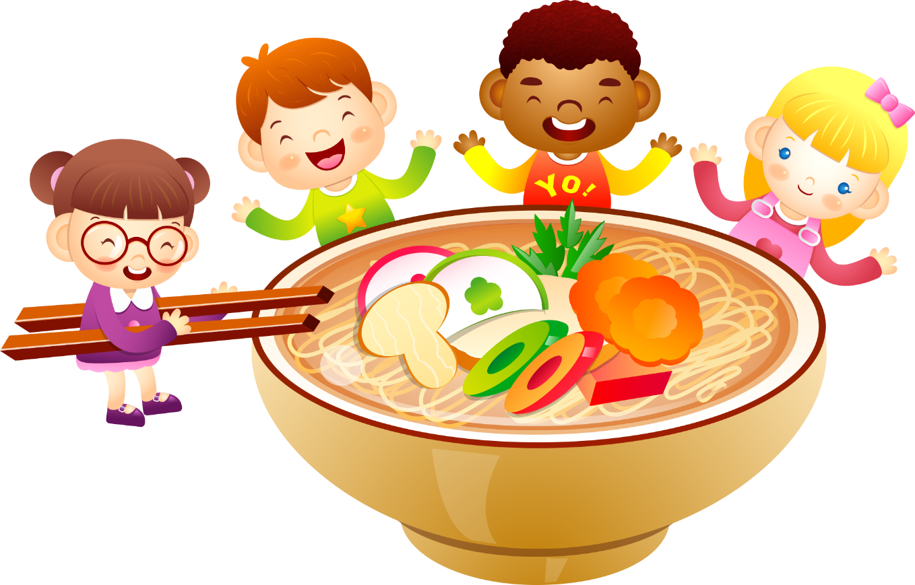
Tại sao chúng ta nên ăn phối hợp nhiều loại thức ăn và thường xuyên thay đổi món ăn ?

Slide 11




Chúng ta nên ăn phối hợp nhiều loại thức ăn và thường xuyên thay đổi món ăn vì:
Mỗi loại thức ăn chỉ cung cấp một số chất dinh dưỡng nhất định ở những tỉ lệ khác nhau.

Slide 12

Chúng ta nên ăn phối hợp nhiều loại thức ăn và thường xuyên thay đổi món ăn vì:
Ăn phối hợp nhiều loại thức ăn và thường xuyên thay đổi món sẽ cung cấp đầy đủ chất dinh dưỡng cho cơ thể và giúp chúng ta ăn ngon miệng hơn.

Slide 13












THỰC ĐƠN THÚ VỊ
Trà vải
Lúa mì
Sữa tươi
Nấm
Cà rốt
Trứng
Cà chua
Bắp cải
Cá
Đậu phộng
Notes:
Từ những nguyên liệu trtreencacs em có thể kết hợp chúng với nhau hoặc them một số nguyên liệu khác để tạo nên 1 menu món ăn 3 buổi trang ngày.

Slide 14
Thế nhưng, không phải chúng ta ăn nhiều loại ăn cùng với nhau đều sẽ tốt. Cần phải có liều lượng nhất định.

Slide 15
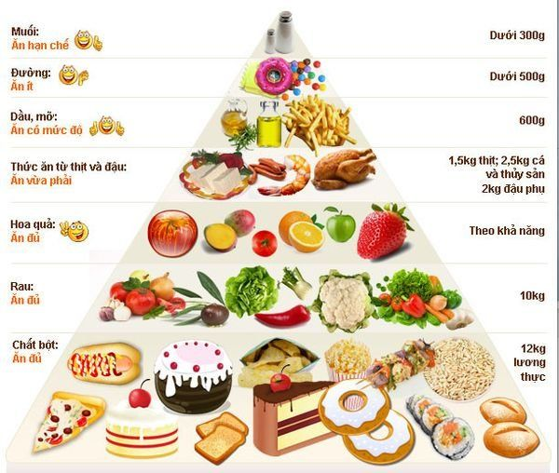
TÌM HIỂU THÁP DINH DƯỠNG CÂN ĐỐI
Nghiên cứu Tháp dinh dưỡng và nói tên nhóm thức ăn:
- Cần ăn đủ
- Ăn vừa phải
- Ăn có mức độ
- Ăn ít
- Ăn hạn chế

Slide 16


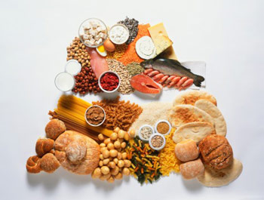
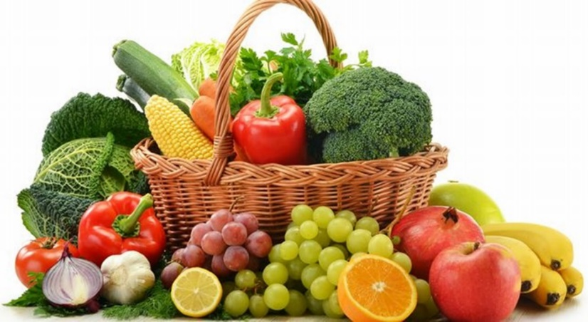
Nhóm thức ăn cần ăn đủ
- Lương thực (12 kg)
- Rau (10 kg)
- Quả chín (theo khả năng)

Slide 17
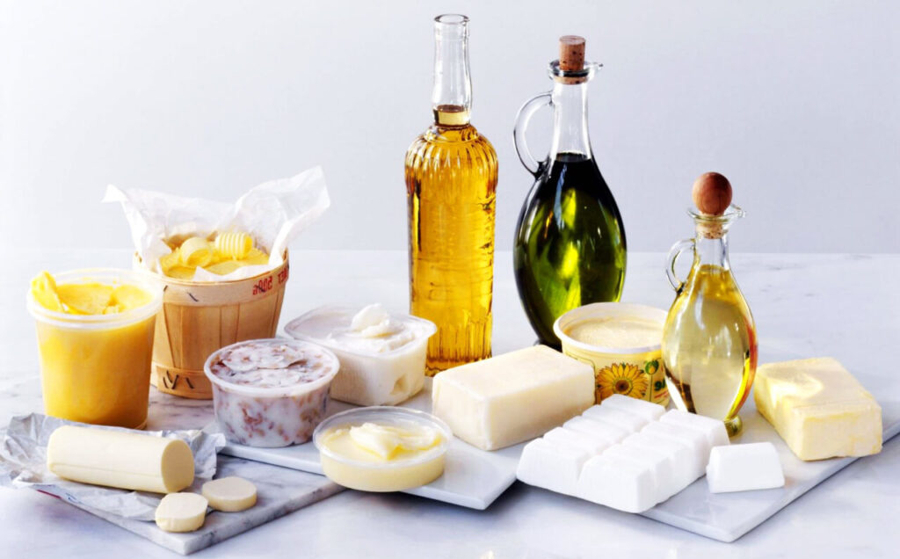
Nhóm thức ăn cần ăn có mức độ
- Dầu mỡ, vừng lạc (600g)

Slide 18
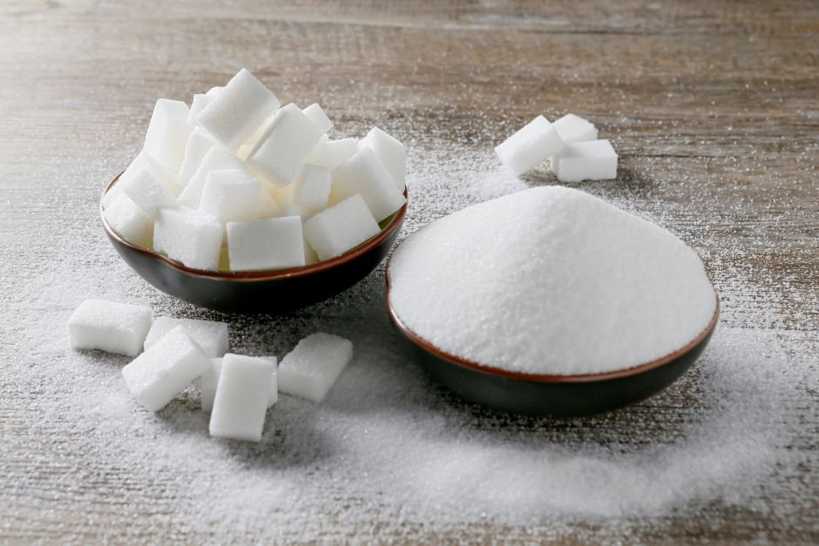
Nhóm thức ăn cần ăn ít
- Đường (dưới 500g)

Slide 19
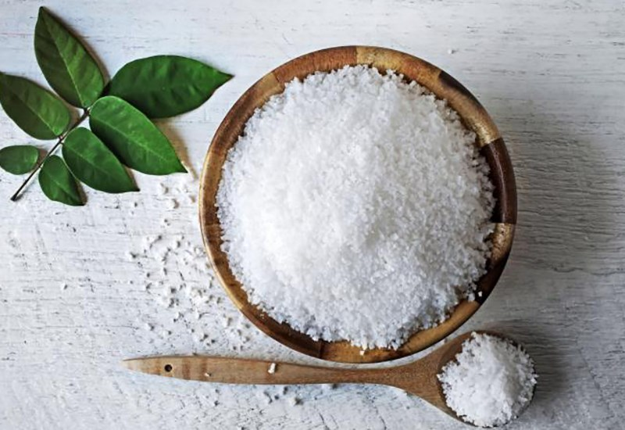
Nhóm thức ăn cần ăn hạn chế
- Muối (dưới 300g)

Slide 20
KẾT LUẬN
Các thức ăn chứa nhiều chất bột đường, vi-ta-min, chất khoáng và chất xơ cần được ăn đầy đủ.
Các thức ăn chứa nhiều chất đạm cần được ăn vừa phải.
Đối với các thức ăn chứa nhiều chất béo nên ăn có mức độ.
Không nên ăn nhiều đường và hạn chế ăn muối.

Slide 21


GHI NHỚ
Không có một loại thức ăn nào có thể cung cấp đủ các chất cần thiết cho hoạt động sống của cơ thể. Tất cả những chất mà cơ thể cần đều phải lấy từ nhiều nguồn thức ăn khác nhau. Để có sức khoẻ tốt, chúng ta phải ăn phối hợp nhiều loại thức ăn và thường xuyên thay đổi món ăn.

Slide 22


AI ĐÚNG AI SAI
Các bạn đọc các ý kiến và đưa ra nhận xét
đúng hoặc sai với ý kiến đó.

Slide 23


Nên ăn thật nhiều món ăn mà chúng ta thích.
ĐÚNG
SAI
Notes:
Bấm chọn đáp án

Slide 24
Hằng ngày cần ăn đủ lượng tinh bột và rau xanh cần thiết.
ĐÚNG
SAI
Notes:
Bấm chọn đáp án

Slide 25
Nước ngọt là thức uống bổ sung đường cho cơ thể. Nên cần uống nhiều.
ĐÚNG
SAI
Notes:
Bấm chọn đáp án

Slide 26


